Slide 1

Группа «Золушка» представляет

Slide 2
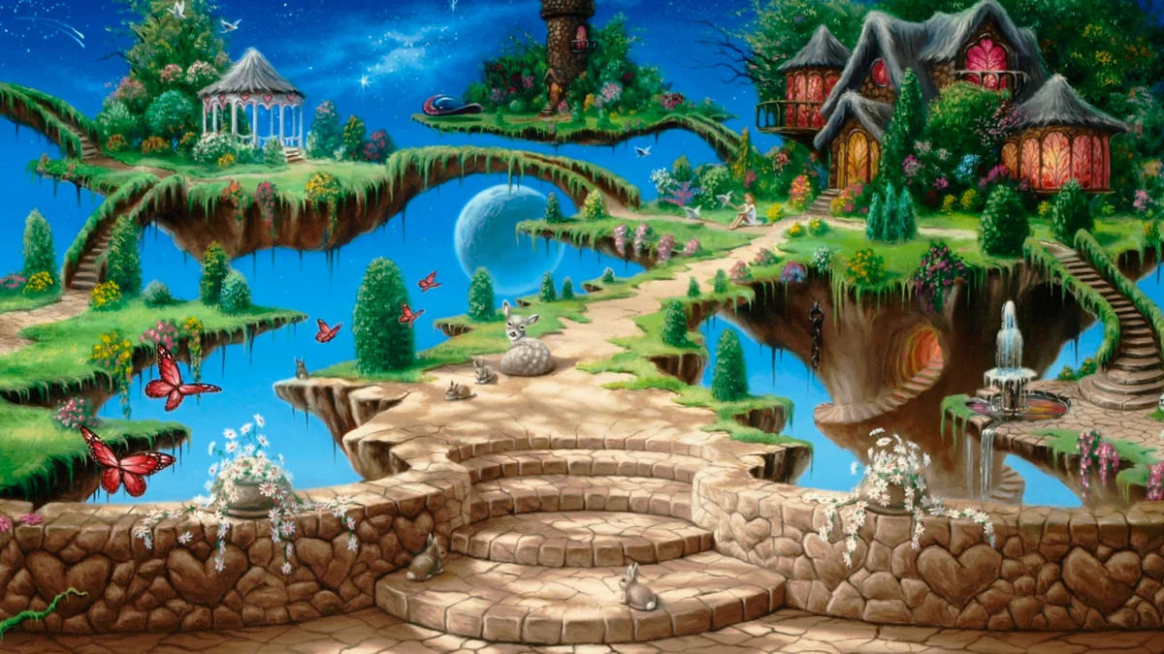
“СКАЗКИ НАРОДОВ МИРА”

Slide 3

Сказка - необходимый элемент духовной жизни ребёнка. Входя в мир чудес и волшебства, ребёнок погружается в глубины своей души. Сказки народов мира, вводя детей в круг необыкновенных событий, превращений, происходящих с их героями, выражают глубокие моральные идеи. Они учат доброму отношению к людям, показывают высокие чувства и стремления.

Slide 4

АКТУАЛЬНОСТЬ ПРОЕКТА
Формирование речи является одной из главных задач речевого воспитания дошкольника, так как играет большую роль в формировании личности. Для развития речи ребенка необходимо использовать различные игры, занятия, сказки. Именно сказки являются прекрасным материалом для обучения детей младшего дошкольного возраста развитию речи. Из сказок дети берут много различных знаний: первые представления об окружающем мире, о взаимосвязи человека и природы, сказки позволяют увидеть добро и зло.
Персонажи сказок хорошо знакомы детям, их черты характера ярко выражены, мотивы поступков понятны. Язык сказок очень выразителен, богат образными сравнениями, имеет несложные формы прямой речи. Все это позволяет вовлечь ребенка в активную речевую работу.

Slide 5
ЦЕЛЬ ПРОЕКТА
Развитие интереса к сказкам, создание условий для активного использования сказок в деятельности детей, вовлечение детей в активную речевую работу.

Slide 6
ЗАДАЧИ ПРОЕКТА
• Способствовать формированию интереса к книгам, произведениям устного народного творчества – сказкам.
• Развивать речевую активность детей, обогащать словарный запас.
• Научить отражать содержание сказок в играх, драматизациях, театрализованной деятельности.
• Развивать у детей эмоциональную отзывчивость, внимание, любознательность.
• Учить играть дружно, вместе, не ссориться.
• Дать родителям знания о влиянии сказок на речь ребенка через папки-передвижки, информацию на сайте.
• Привлечь родителей к активному участию в проекте.

Slide 7
ПРЕДПоЛаГАЕМЫЙ РЕЗУЛЬТАТ
получение дополнительных знаний о сказках;
развитие у детей познавательной активности, творческих способностей, коммуникативных навыков;
развитие детского художественного творчества;
умение сочувствовать и сопереживать героям сказок;
инсценировка сказки : “ У солнышка в гостях”

Slide 8

ПРОДОЛЖИТЕЛЬНОСТЬ ПРОЕКТА
С сентября 2019 года до апреля 2020 года
ПРЕДМЕТ ИССЛЕДОВАНИЯ
Сказки
УЧАСТНИКИ ПРОЕКТА
Дети второй младшей группы “ Золушка”: участвуют в разных видах деятельности (познавательной, игровой, практической).
Воспитатели: осуществляет педагогическое просвещение родителей; организует деятельность детей и родителей.
Родители: участвуют в совместной деятельности; делятся опытом с другими.
Музыкальный руководитель: помогает в подготовке к инсценировке сказки: “ У солнышка в гостях”

Slide 9
Формы реализации проекта

Slide 10
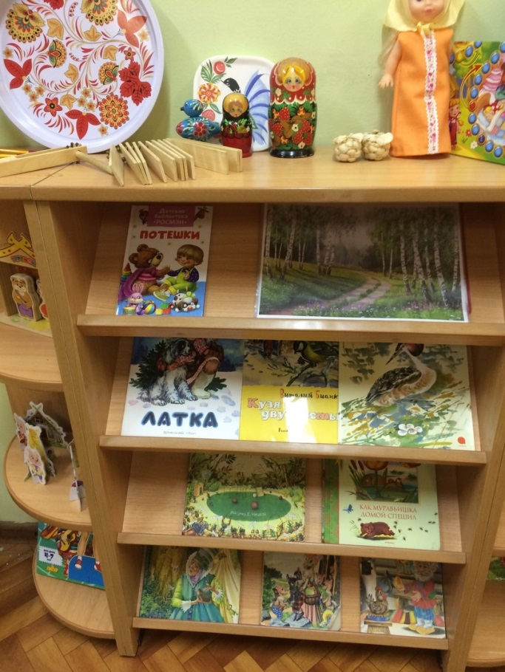
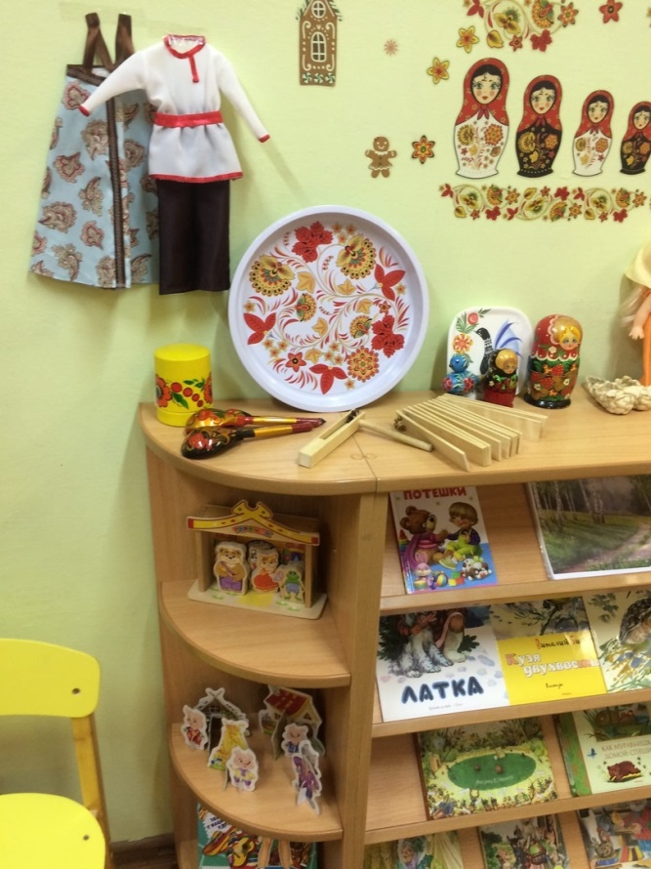
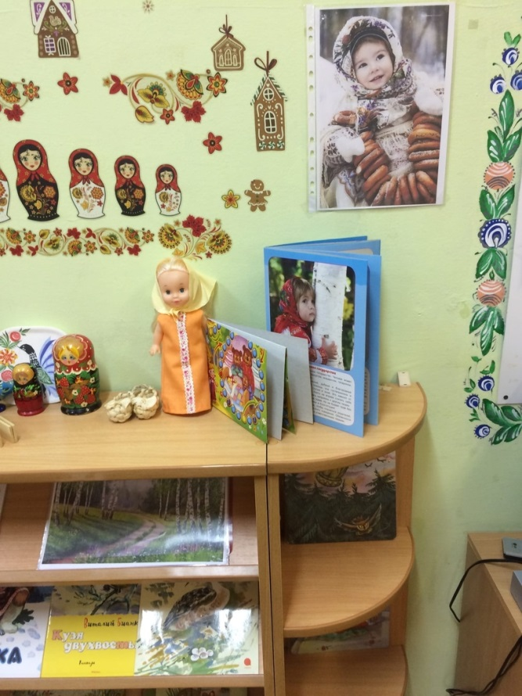
Организация тематического центра по проекту

Slide 11
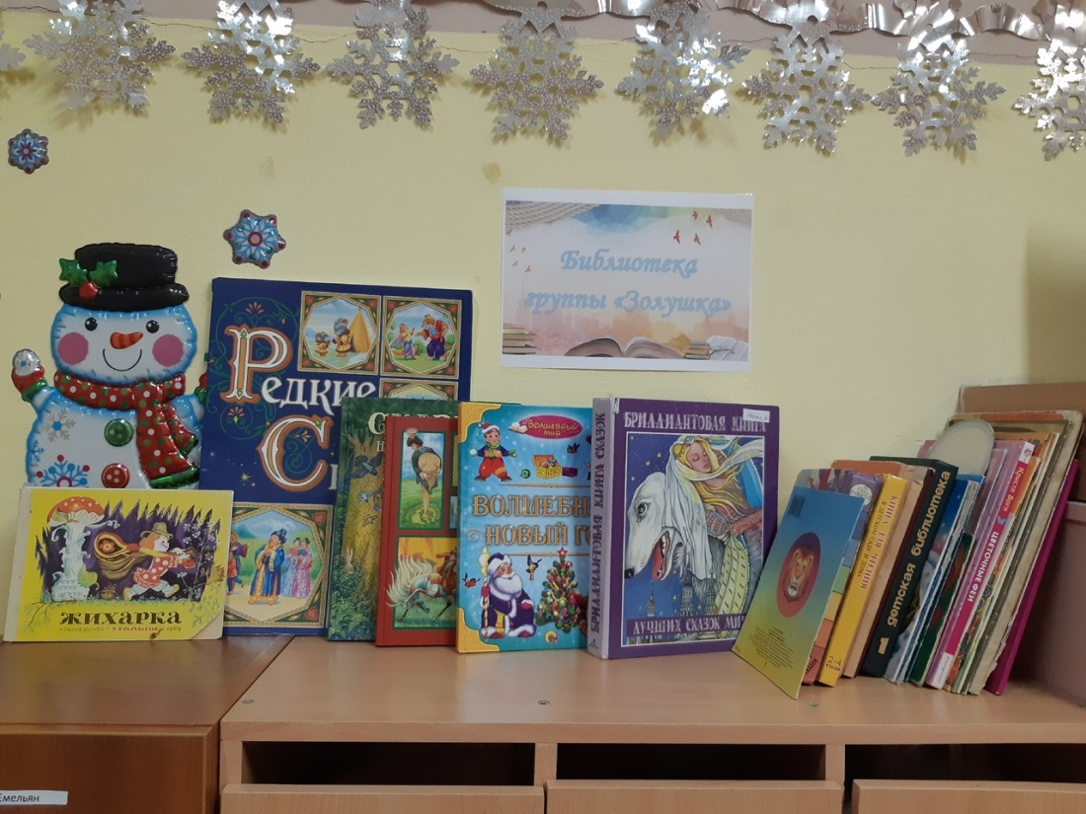
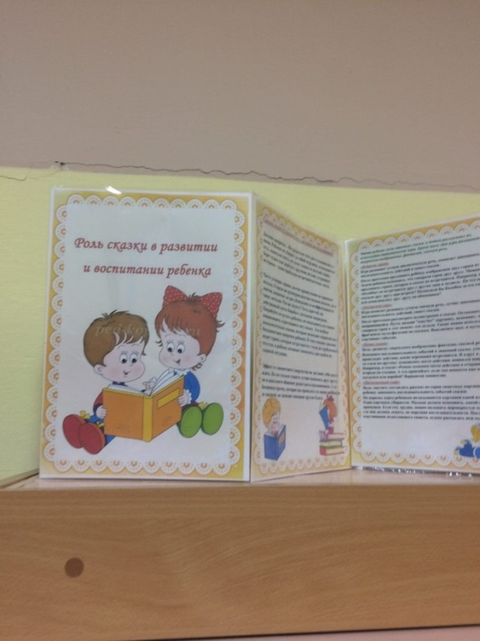
Ознакомление родителей с темой проекта через папки- передвижки и библиотекой нашей группы
».

Slide 12
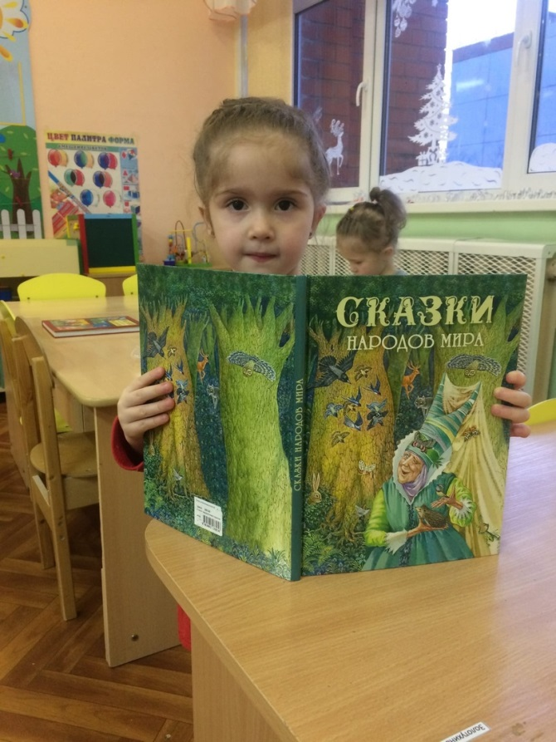
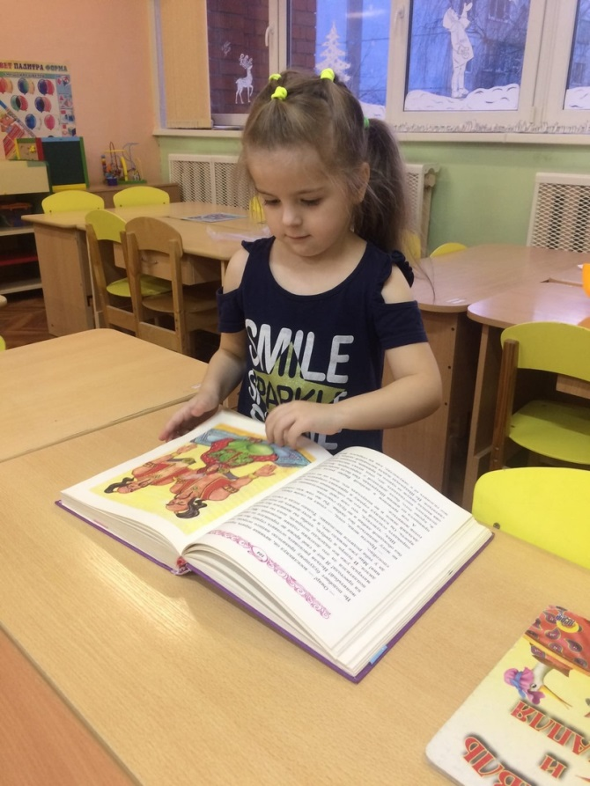
Рассматривание иллюстраций к сказкам

Slide 13
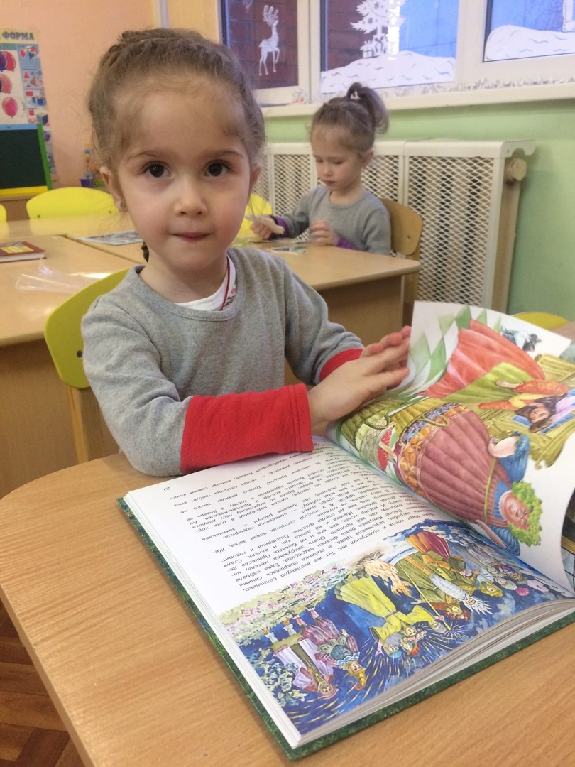
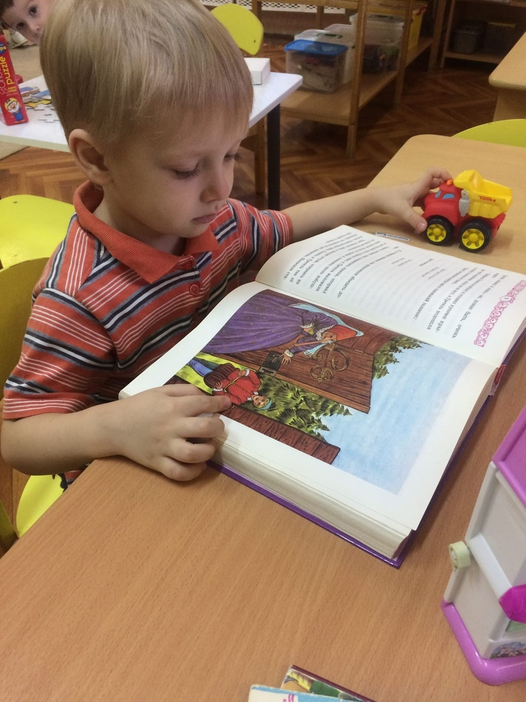

Slide 14
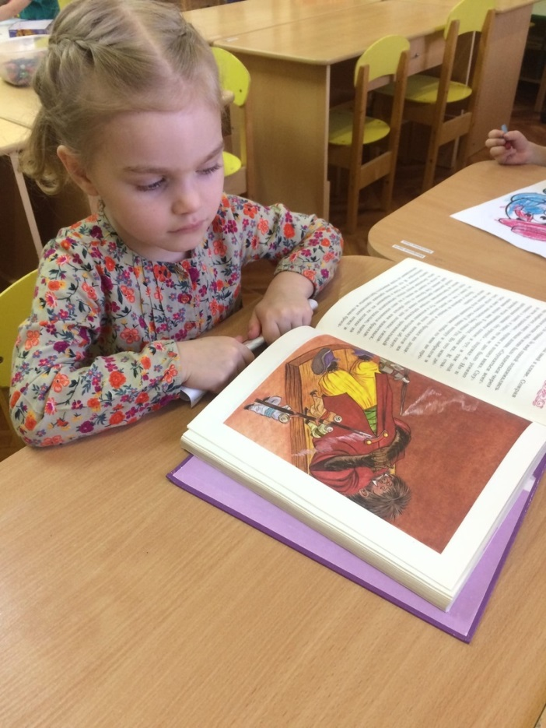
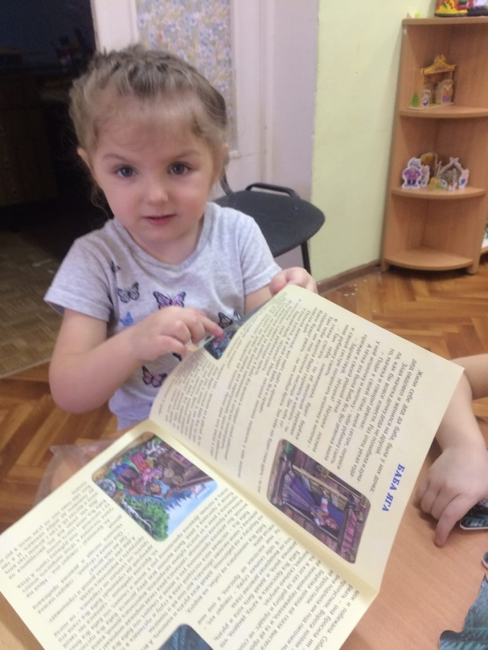

Slide 15
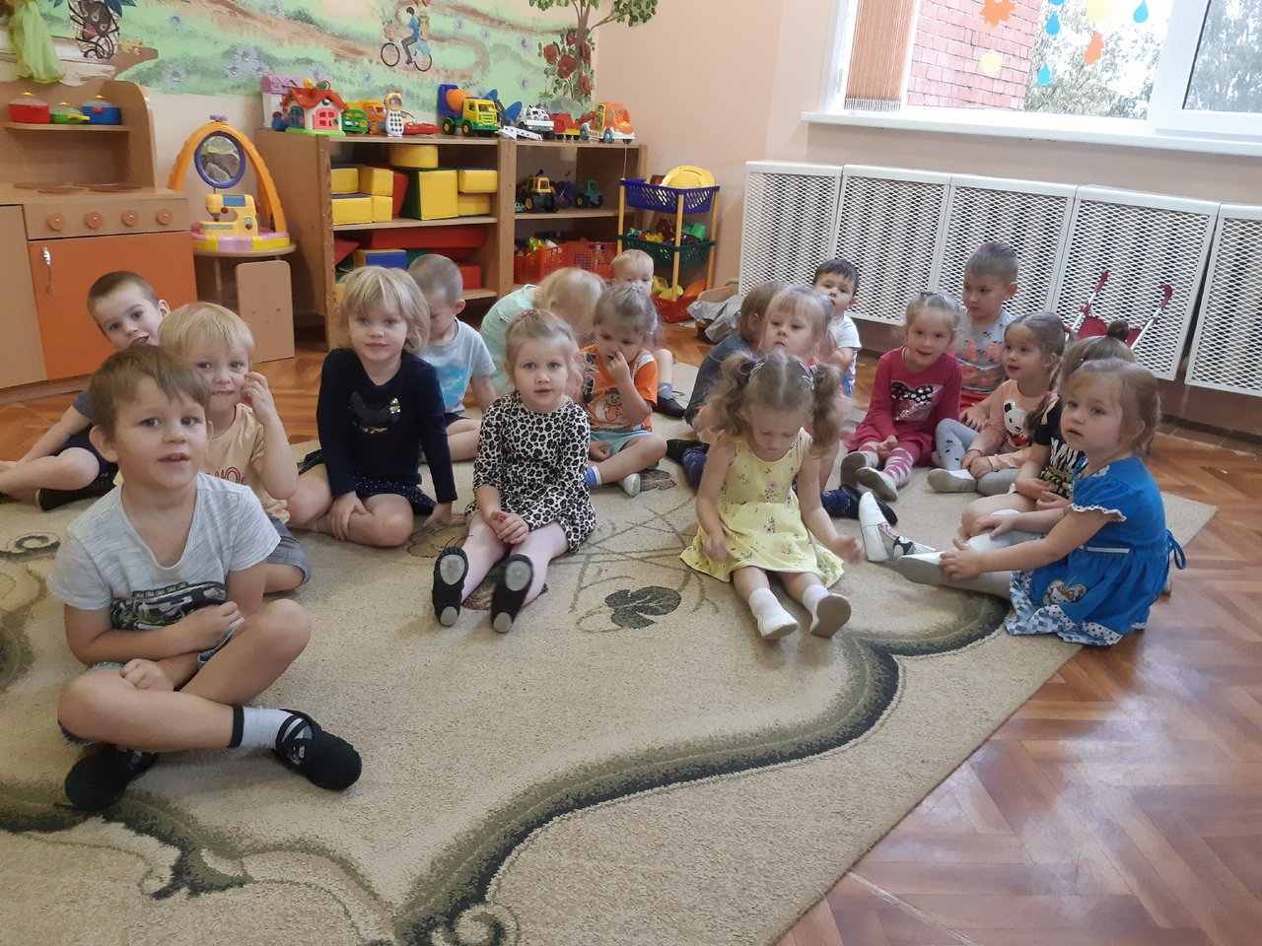
Чтение, Прослушивание и просмотр сказок

Slide 16
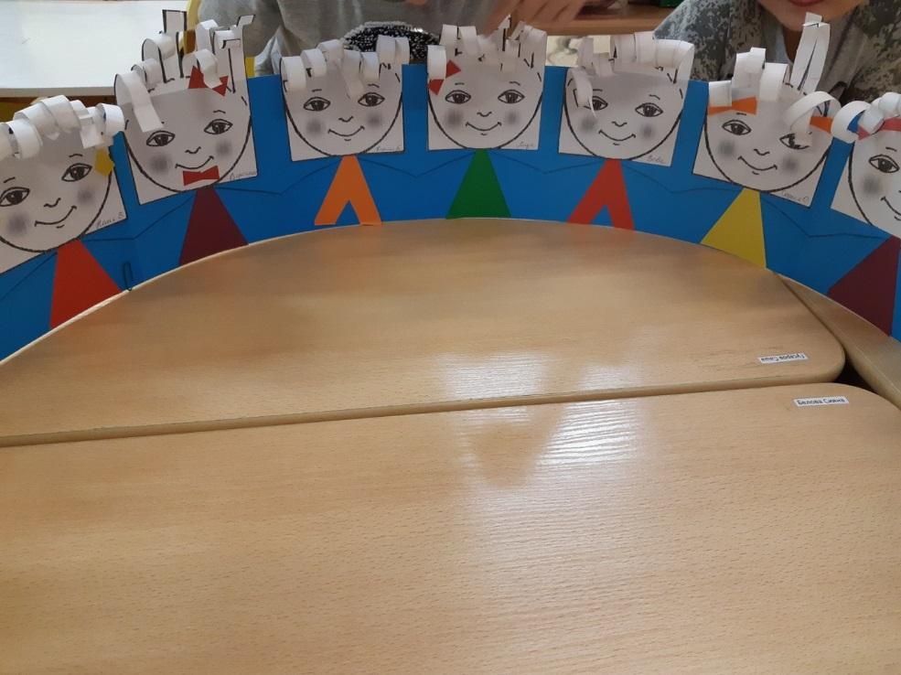
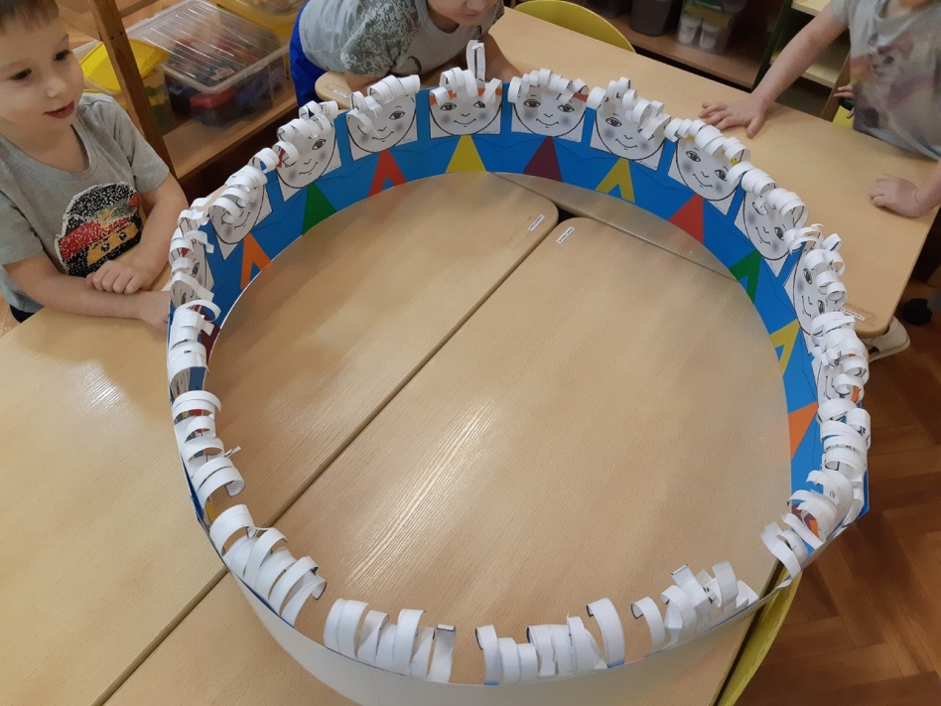
Создание “ Хоровода Дружбы”

Slide 17

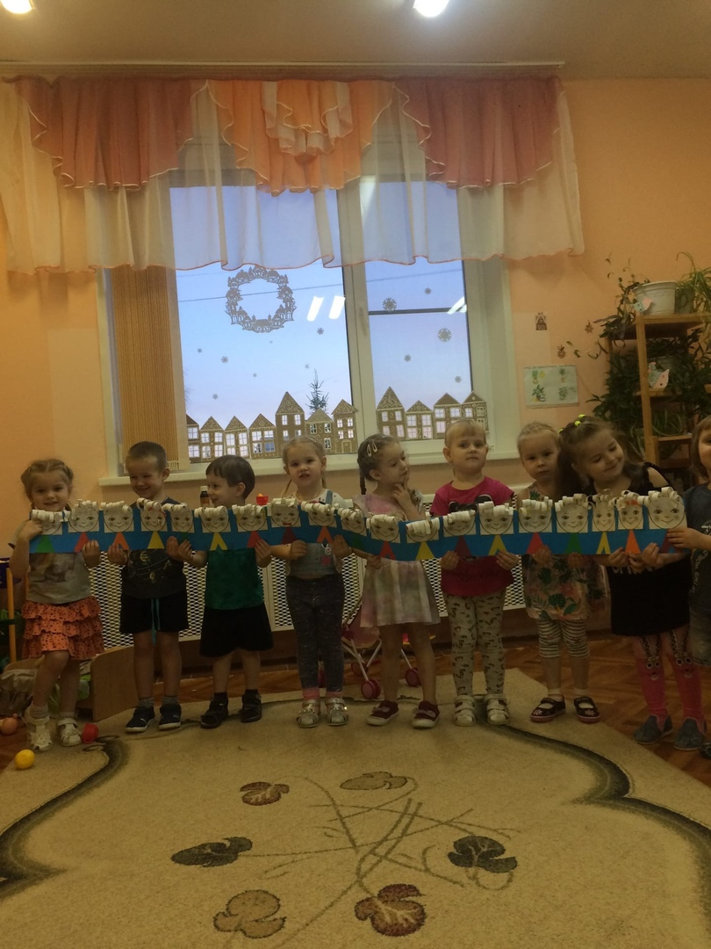
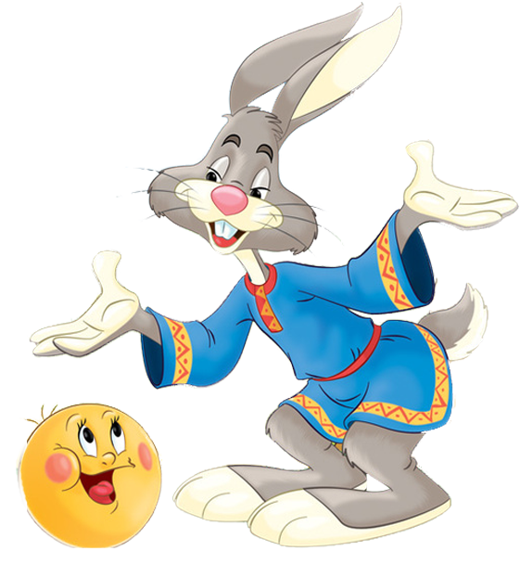

Slide 18
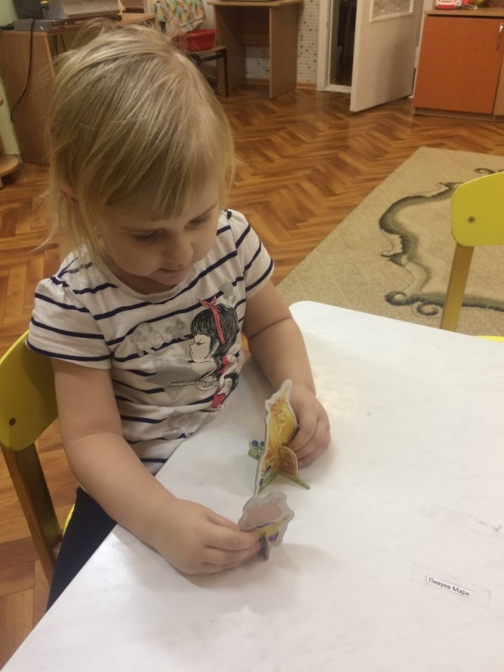
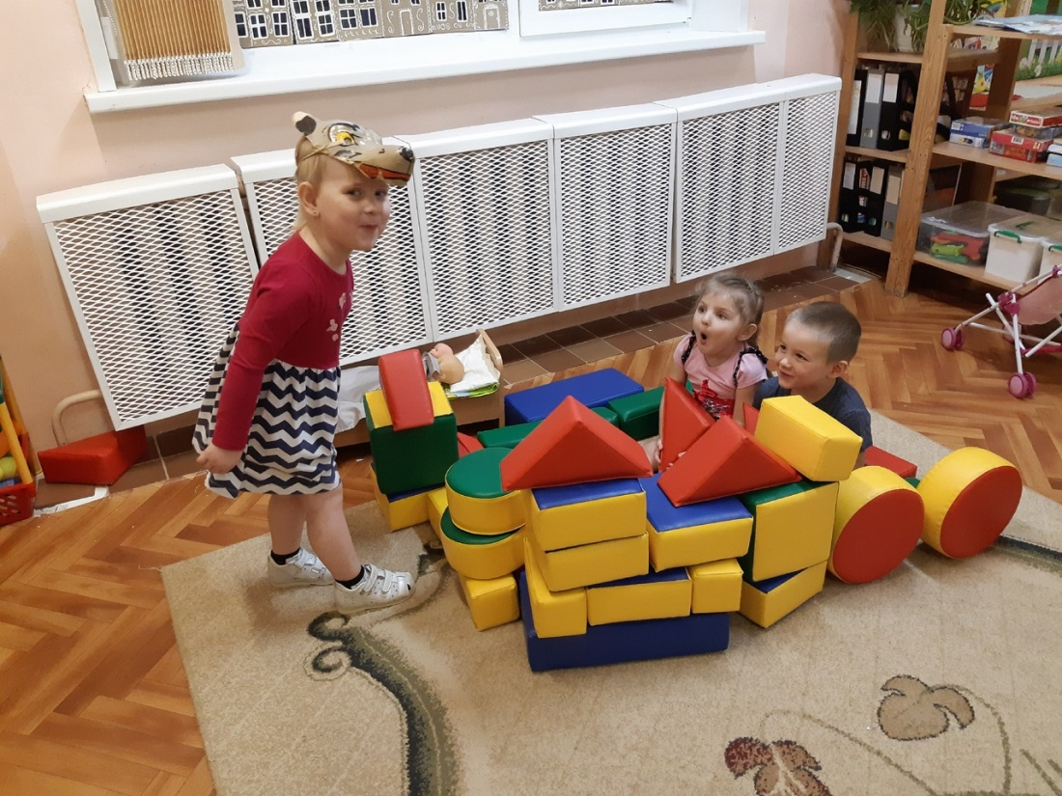
Инсценировка по сказкам:
“ТРИ ПОРОСЕНКА”

Slide 19
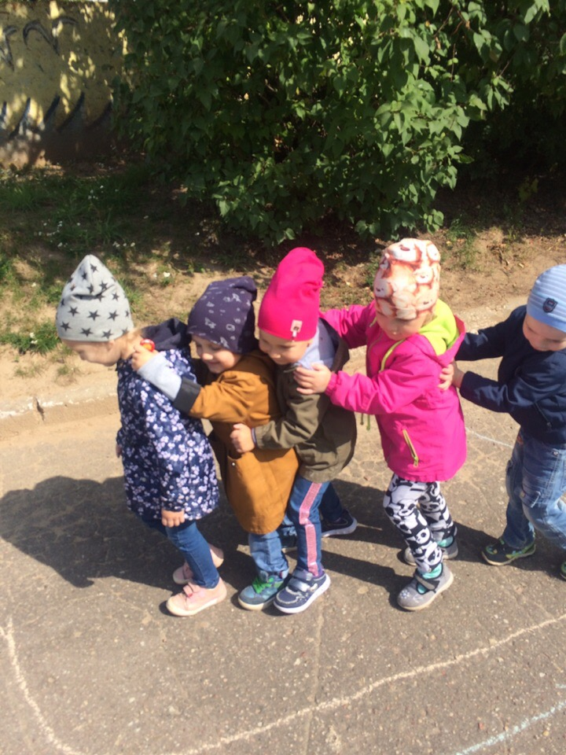
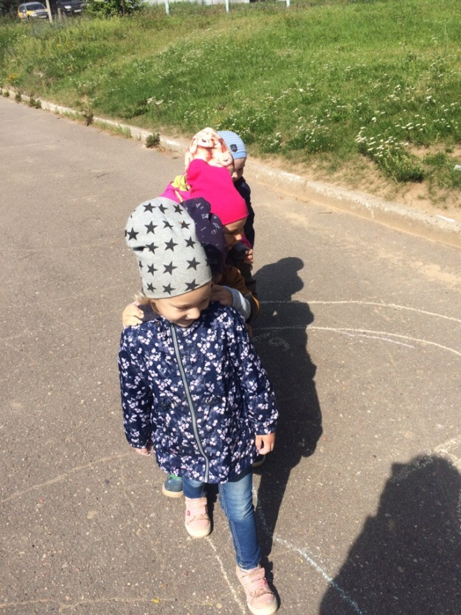
“ РеПКА”

Slide 20
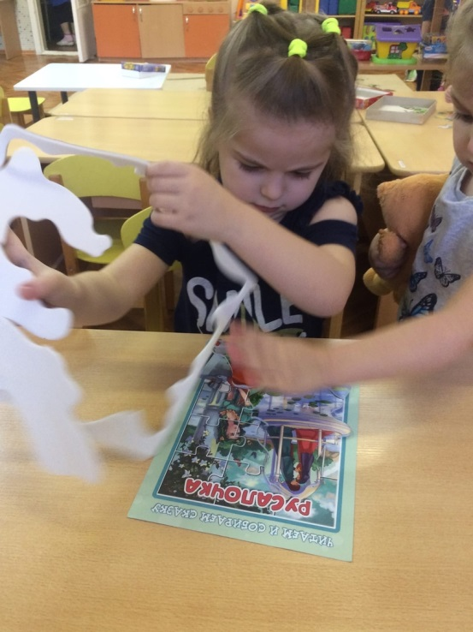
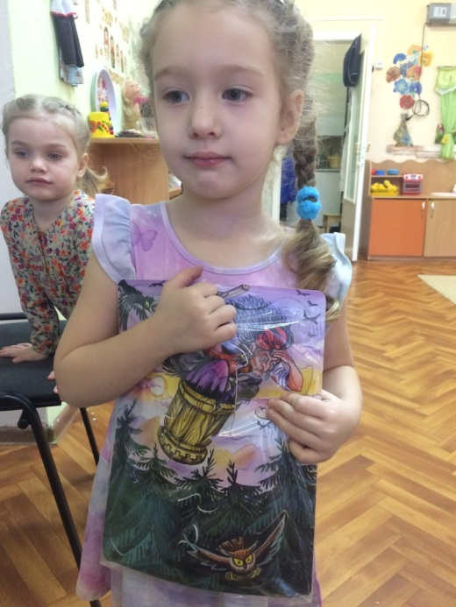
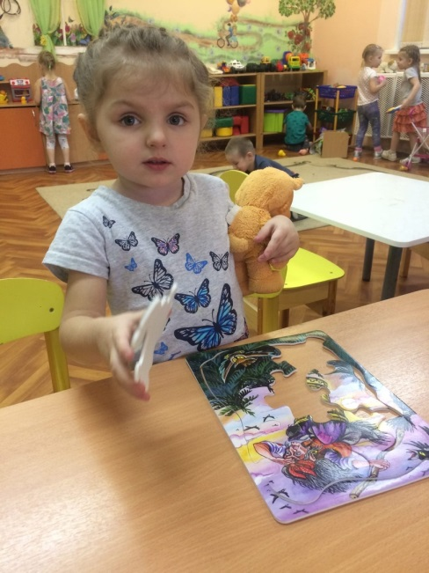
Собирание пазлов
Сказки: “ Баба- Яга”

Slide 21

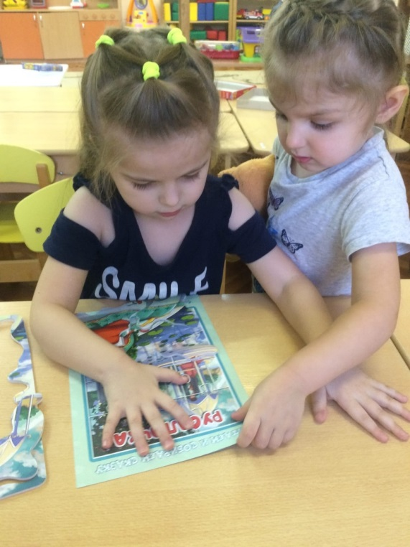
“РУСАЛОЧКА”

Slide 22
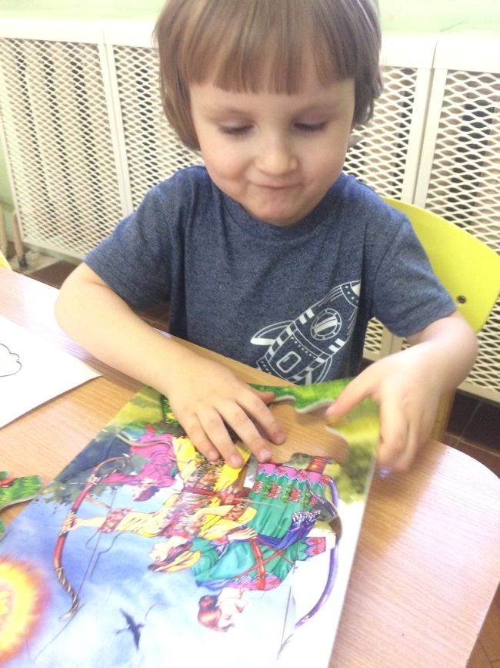
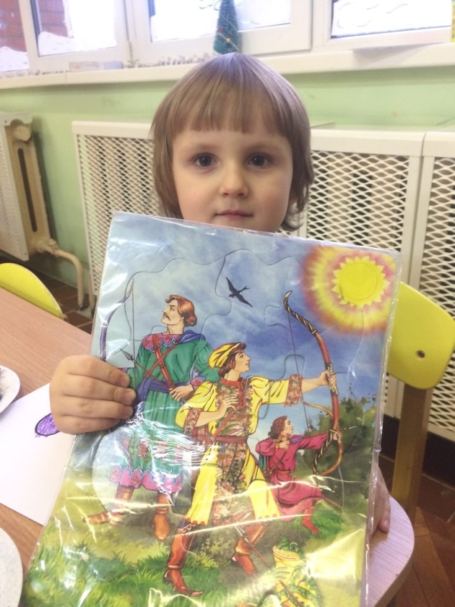
“ЦАРЕВНА _ ЛЯГУШКА”

Slide 23
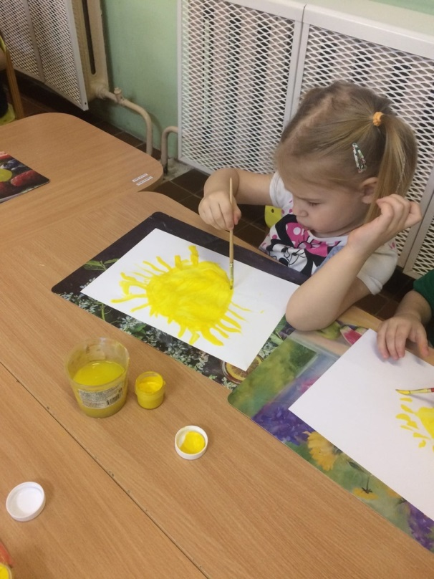
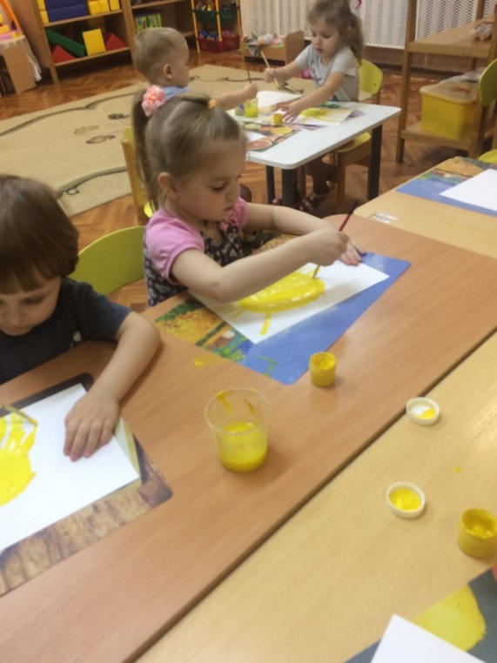
Рисование
“ У СОЛНЫШКА В ГОСТЯХ”

Slide 24
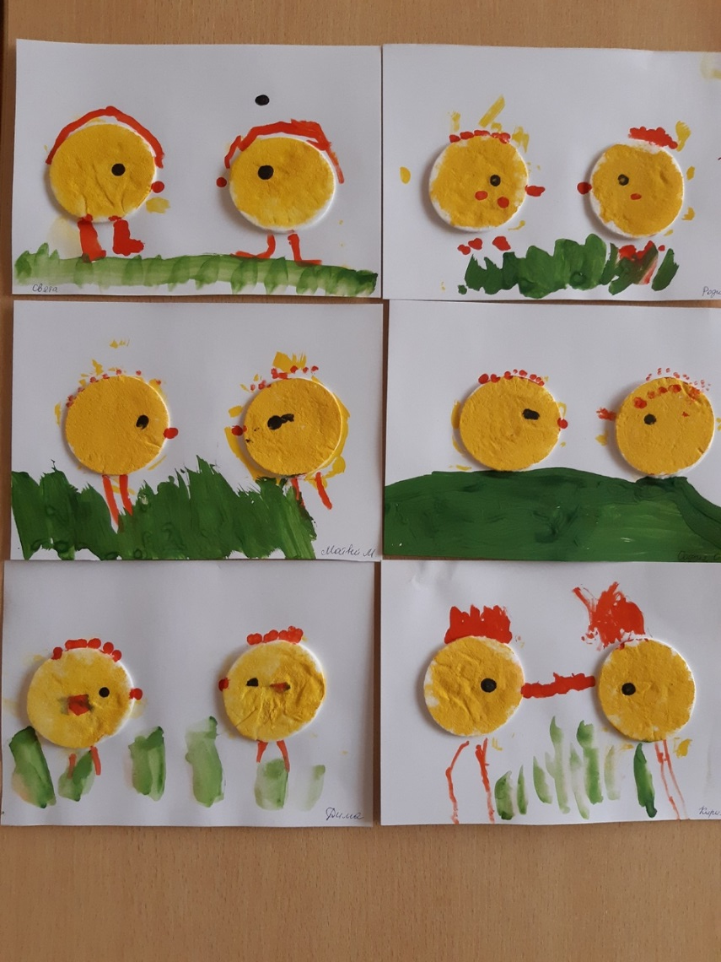
“ У СОЛНЫШКА В ГОСТЯХ”

Slide 25
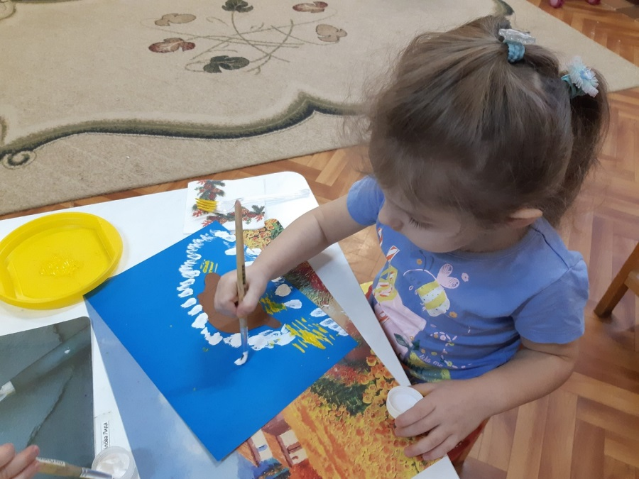
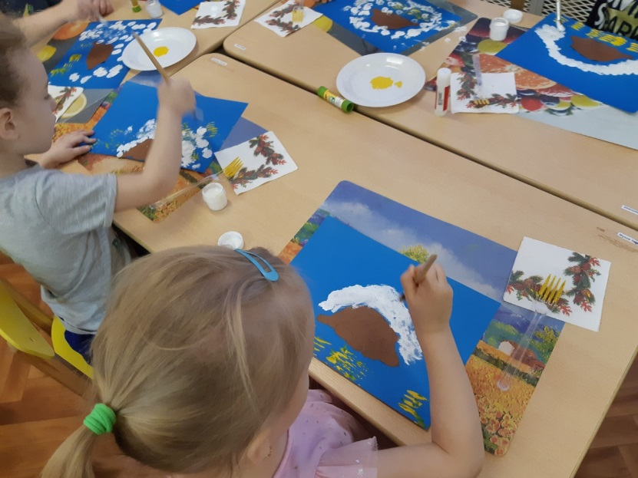
“лесной Мишка и проказница –мышка”

Slide 26
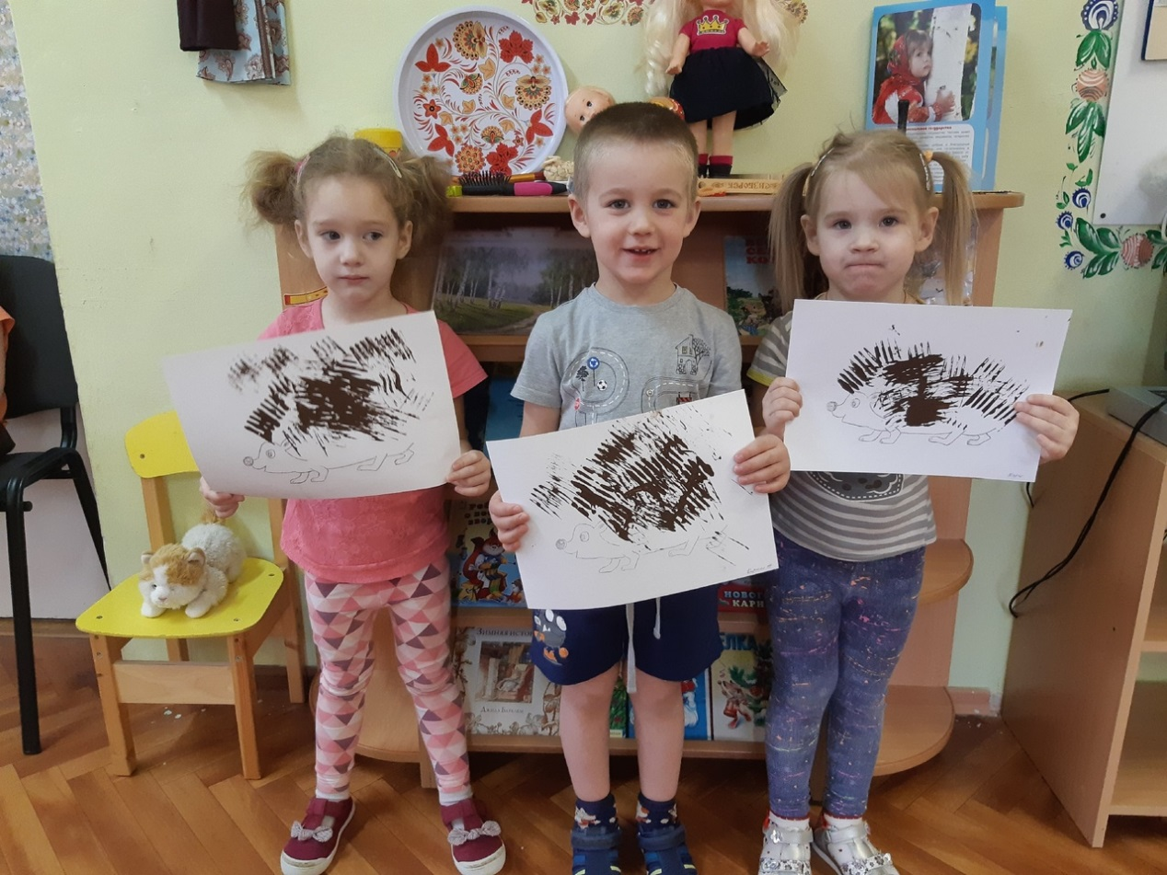
“Пых”

Slide 27
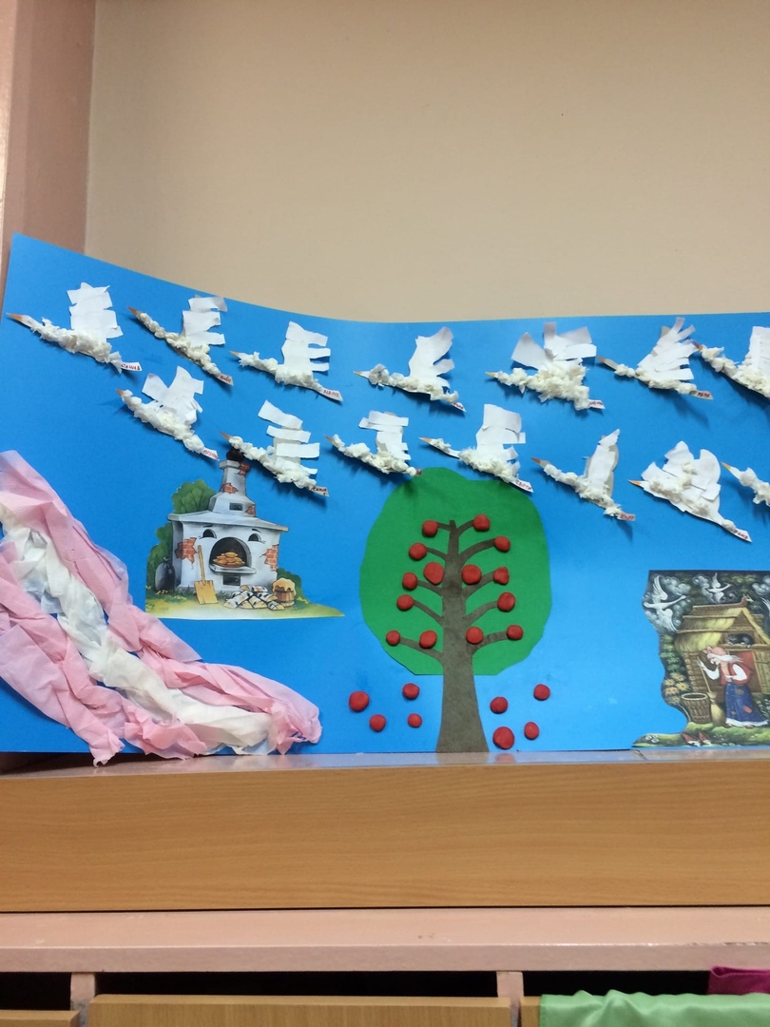
Аппликация
“ ГУСИ- ЛЕБЕДИ”

Slide 28
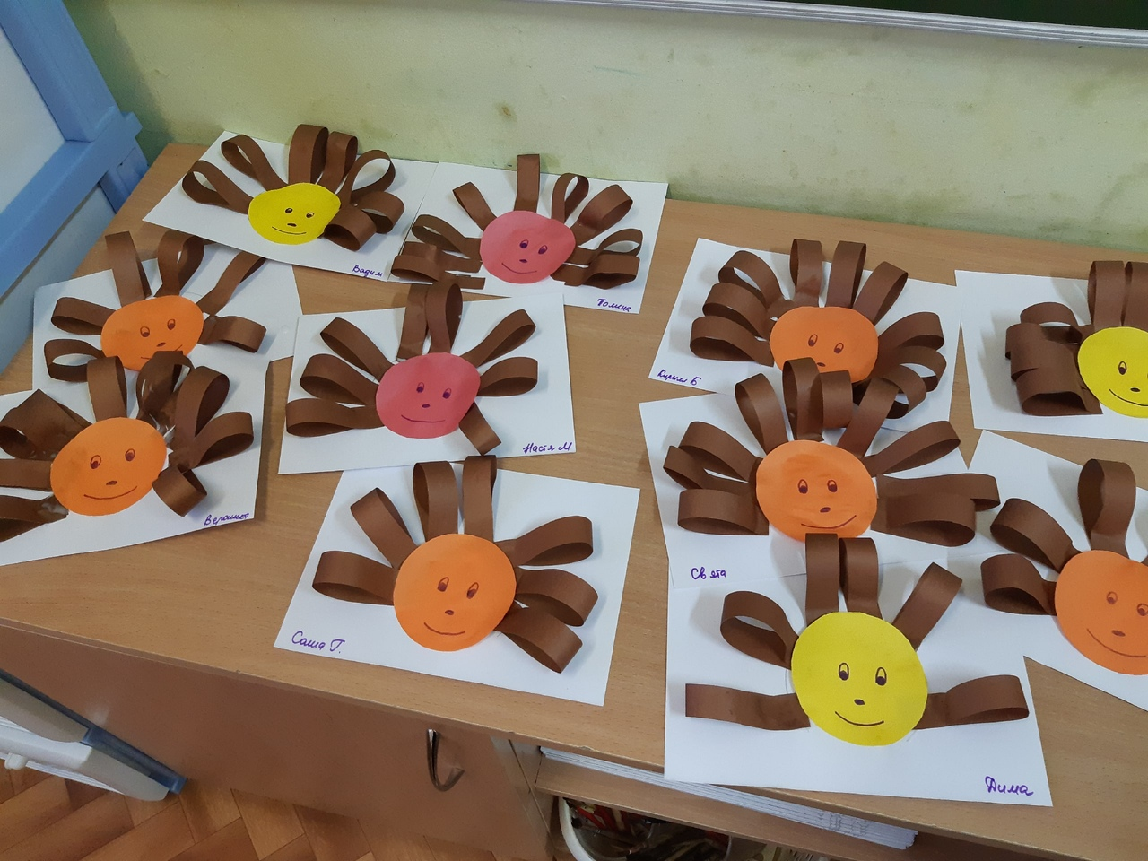
“ Пых”

Slide 29
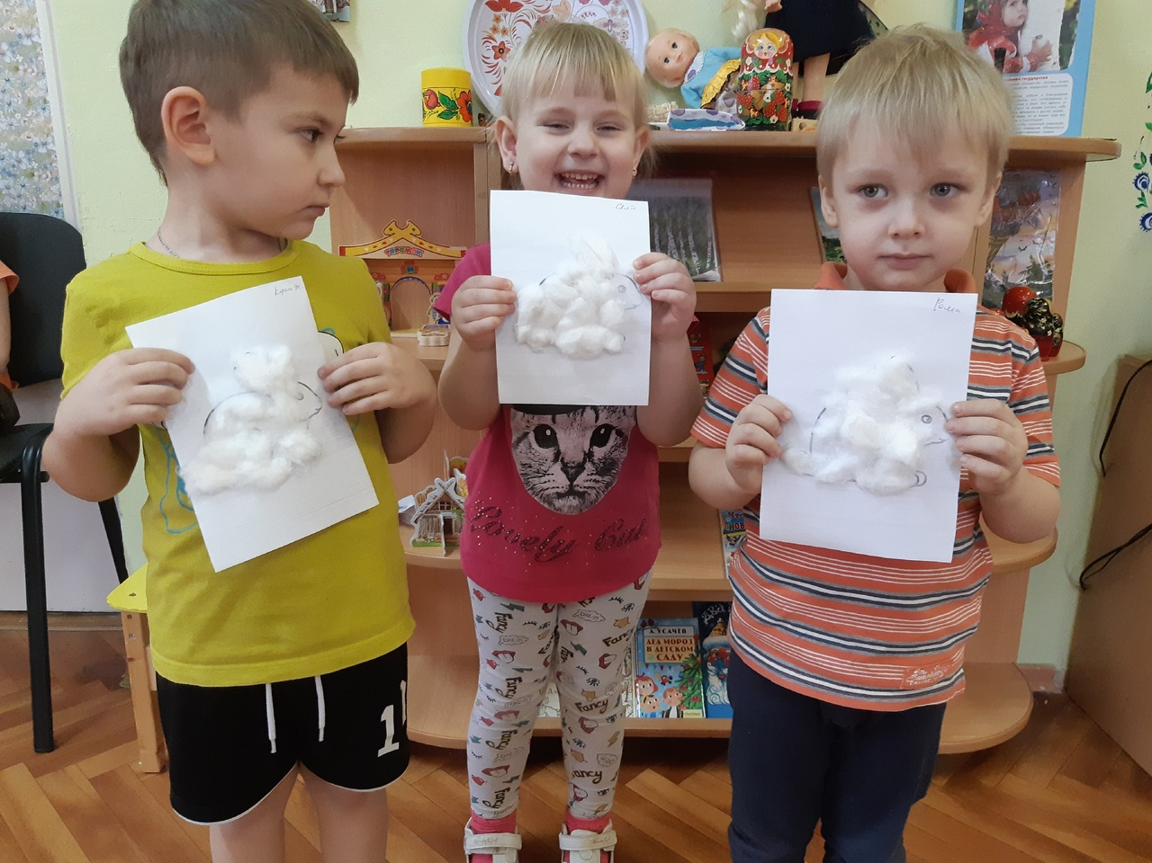
“Заяц –Хвастун”

Slide 30
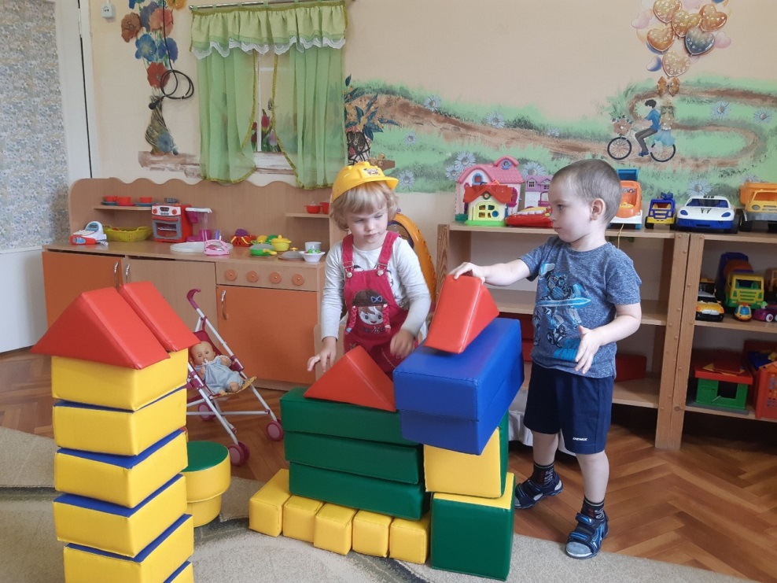
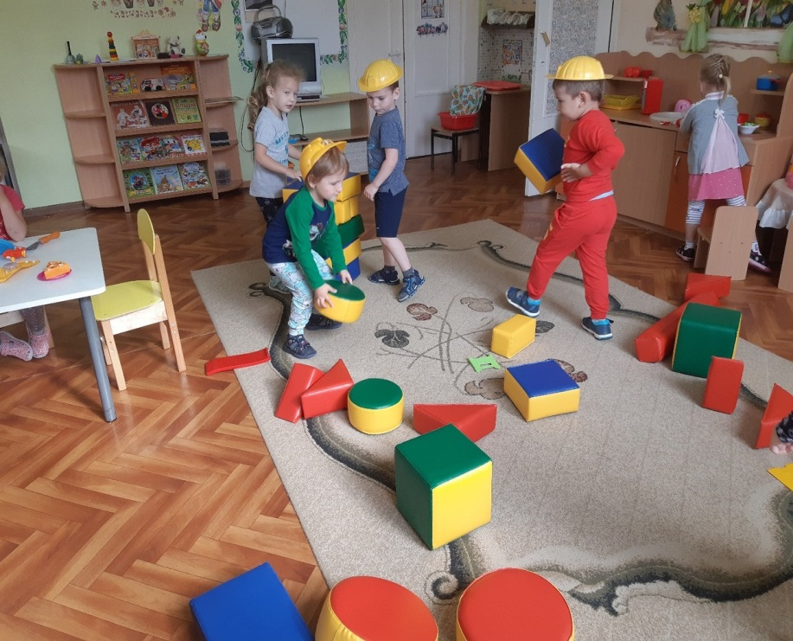
Конструирование
“ ТЕРЕМОК”

Slide 31
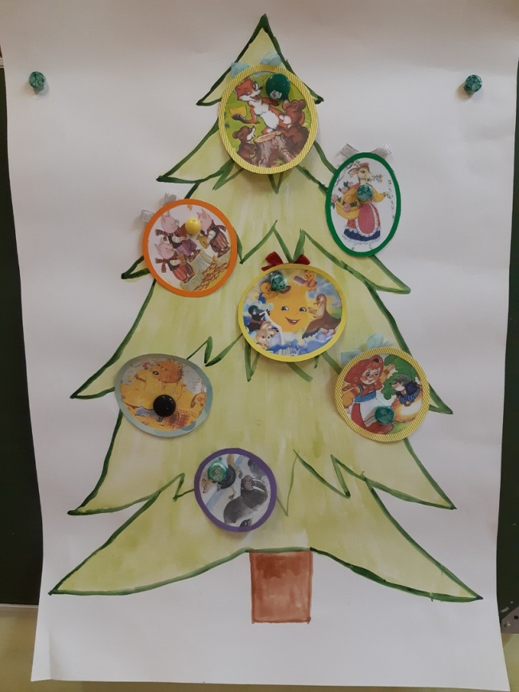
Создание Адвент- Календаря

Slide 32
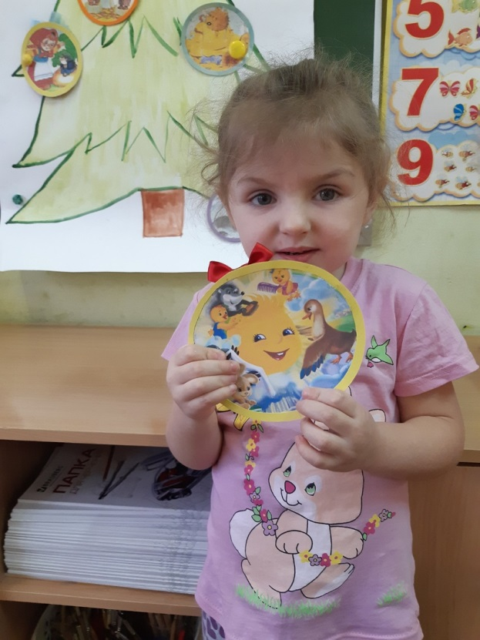
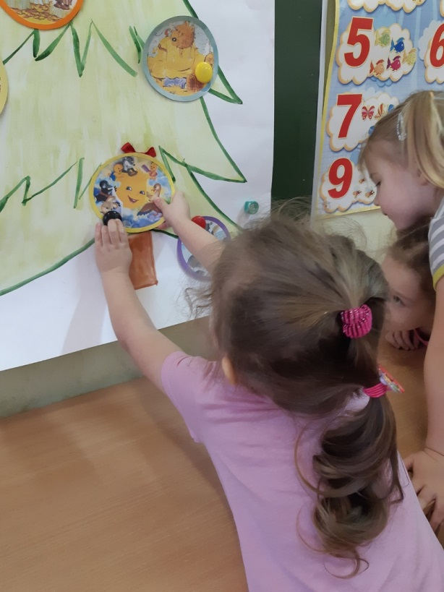
У Солнышка в Гостях
( Словацкая сказка)

Slide 33
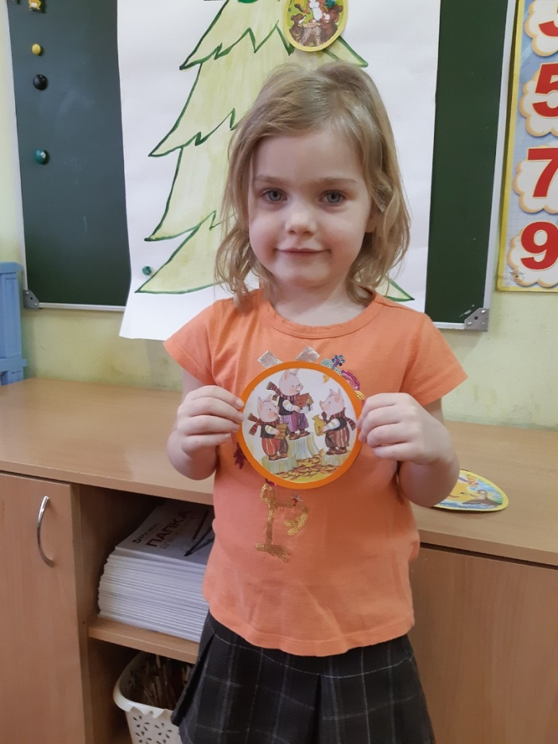
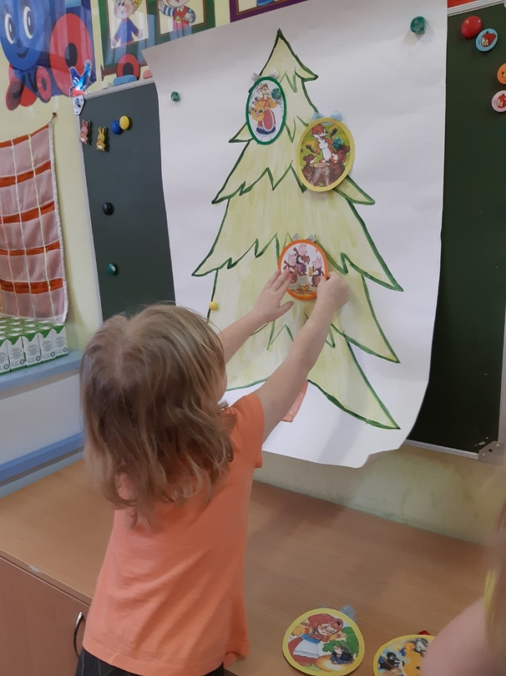
три поросенка
( Английская сказка)

Slide 34
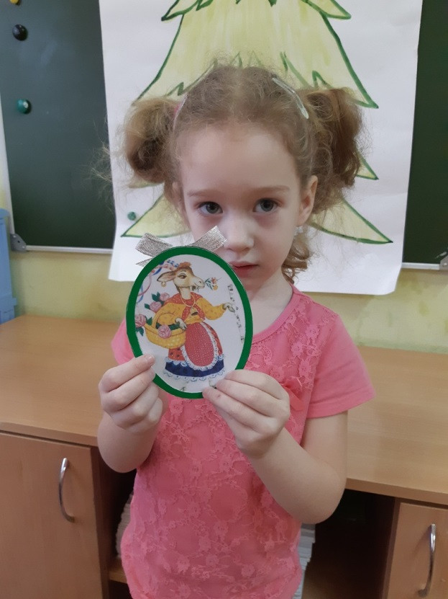
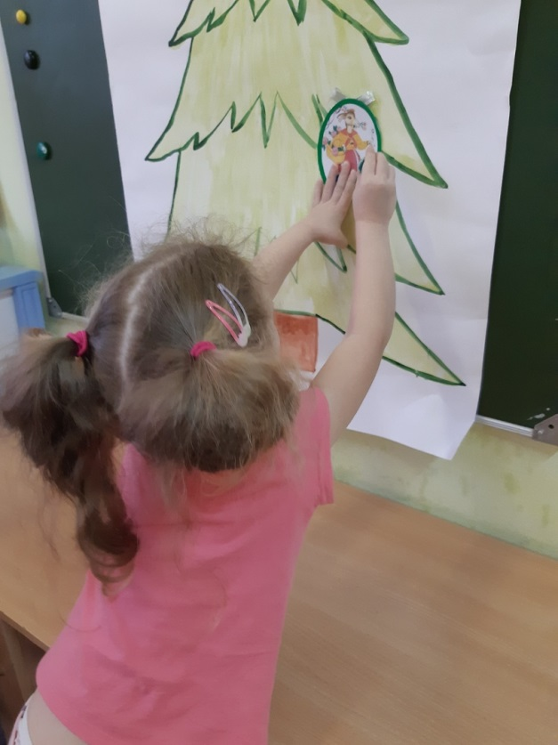
“Коза- Дереза”
Украинская народная )

Slide 35
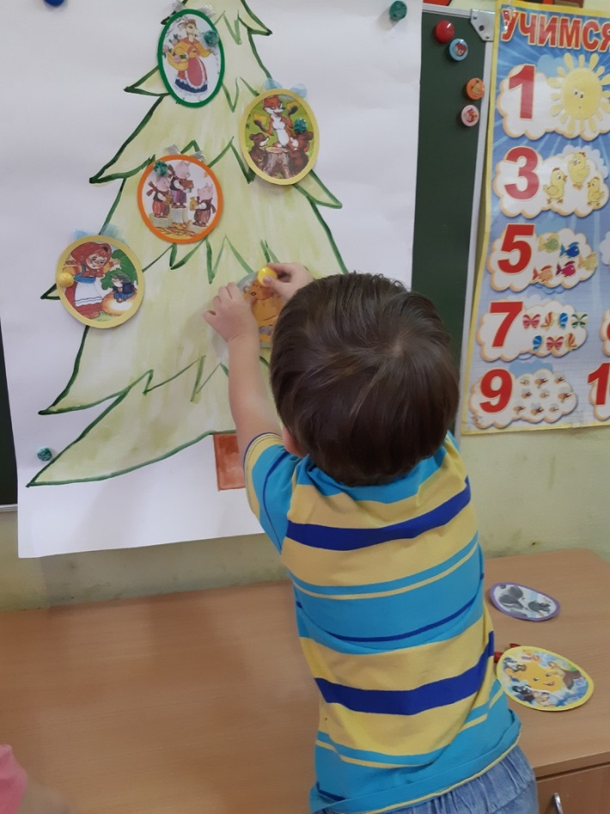
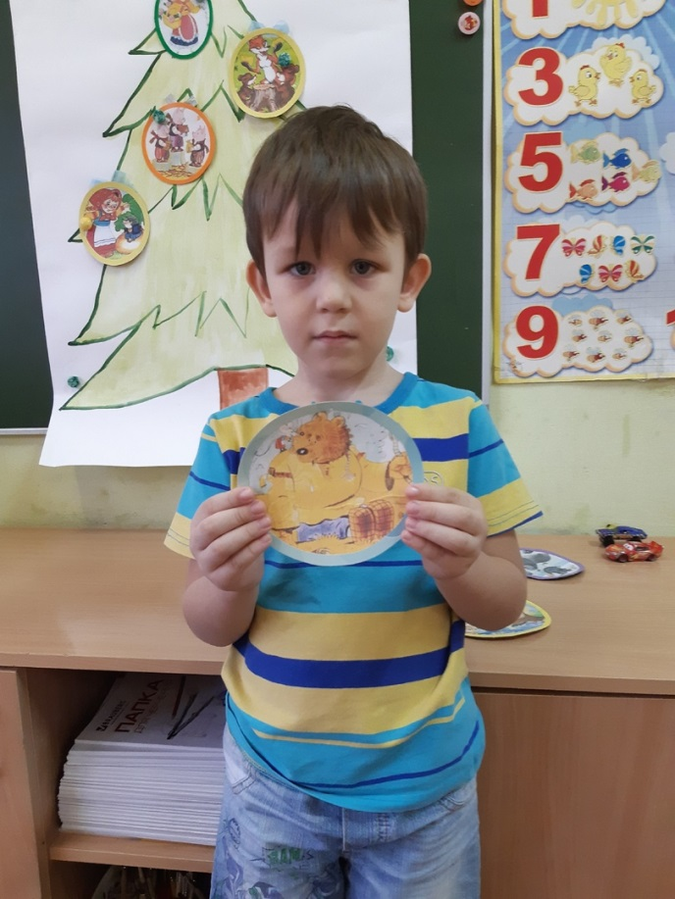
Лесной Мишка и Проказница Мышка
( Латышская сказка)

Slide 36
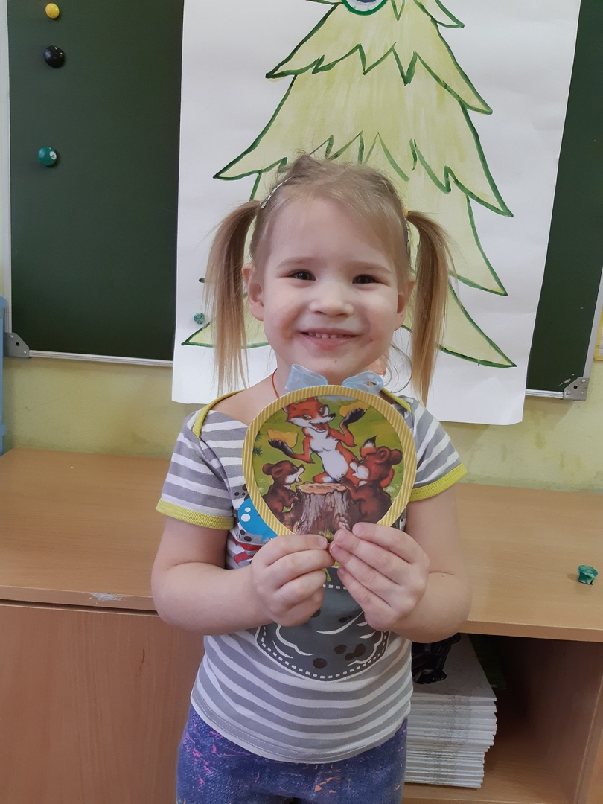
Два жадных медвежонка
( Венгерская народная)

Slide 37
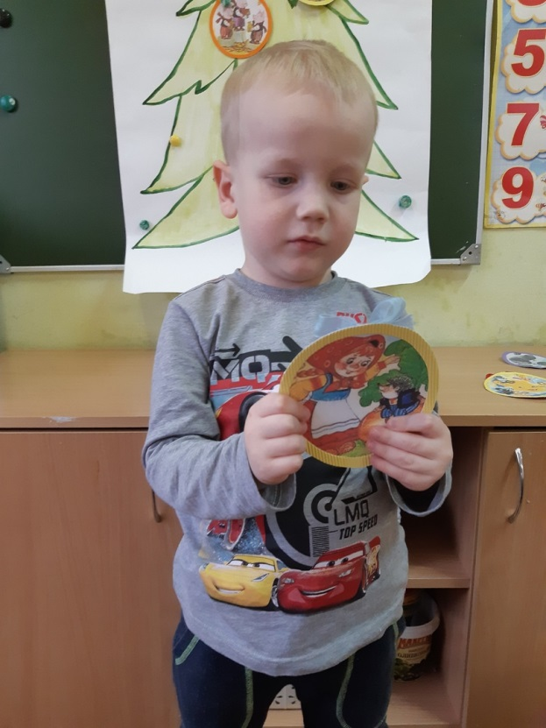
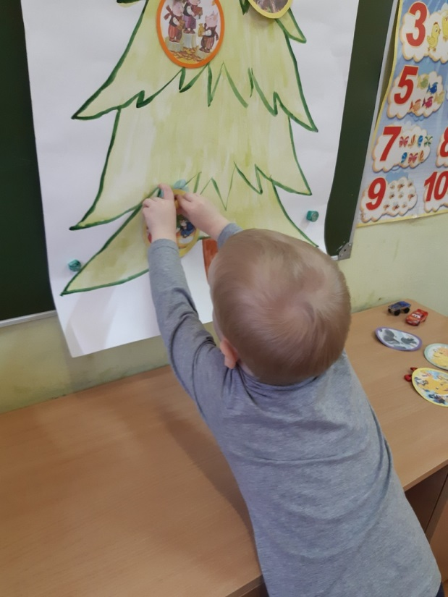
Пых
(Белорусская народная сказка)

Slide 38

Путешествие по сказке ‘Гуси- Лебеди’

Slide 39



Slide 40


“Путешествие в страну добра”

Slide 41


Работа с родителями
Участие родителей в выставке: “ Любимая сказка народов мира”

Slide 42




Slide 43
Спасибо за Внимание!

